Slide 1
Игра Supaplex
Синева Надежда Алексеевна

Slide 2
Введение
Идея:
Создание игрового обеспечения, целью которого является сбор игровых предметов и решение задачи построения маршрута

Slide 3
Описание реализации
Присутствуют класс игрока Player и класс всех ячеек поля Tile
Игра имеет следующие этапы:
Начальная заставка + выбор уровня / начало игры
Процесс игры
Завершение игры, переход на следующий уровень

Slide 4
Технологии
Работа с библиотекой pygame

Slide 5
Заключение
Пользователь имеет возможность осуществлять игровой процесс
Возможные доработки:
Подсчет времени, таблица рекордов, анимация

Slide 6
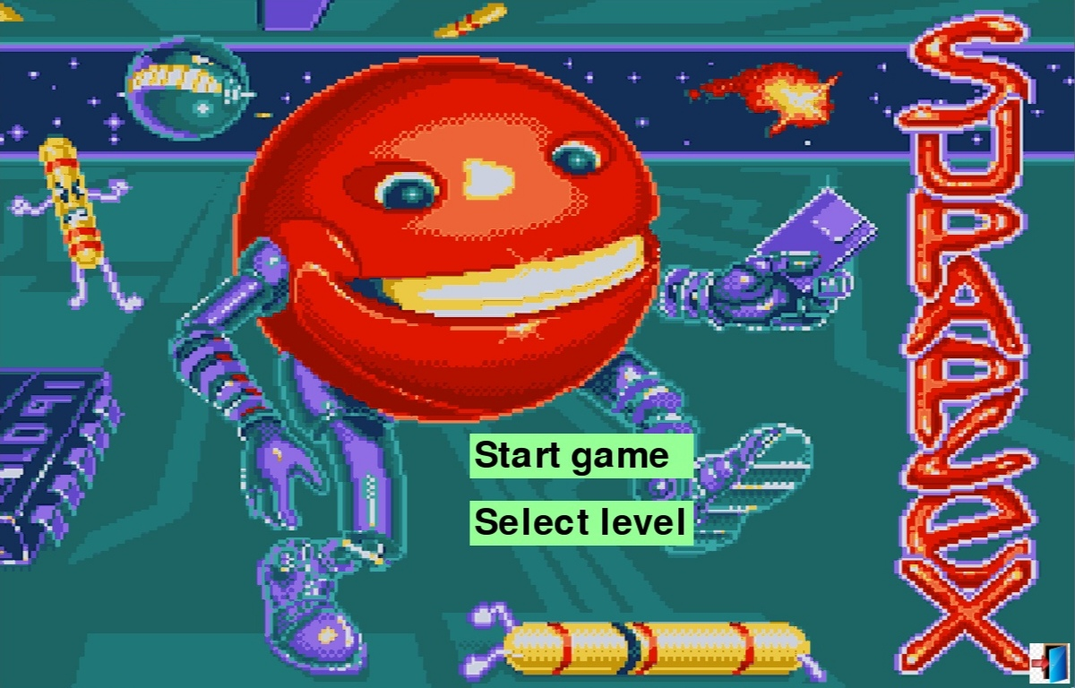
Скриншоты

Slide 7
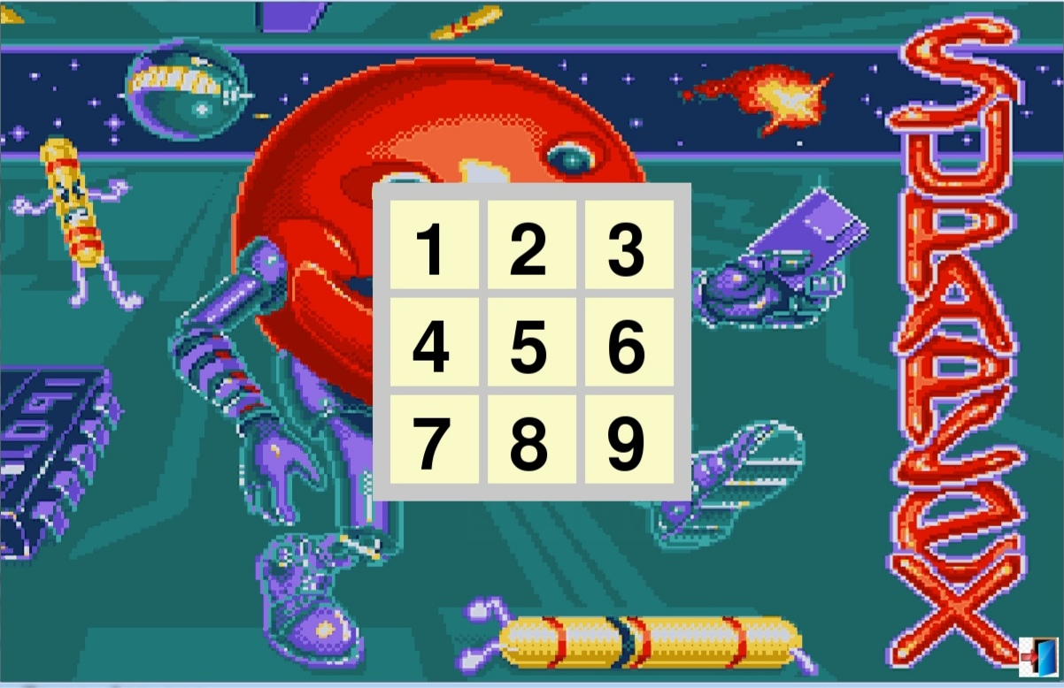
Скриншоты

Slide 8
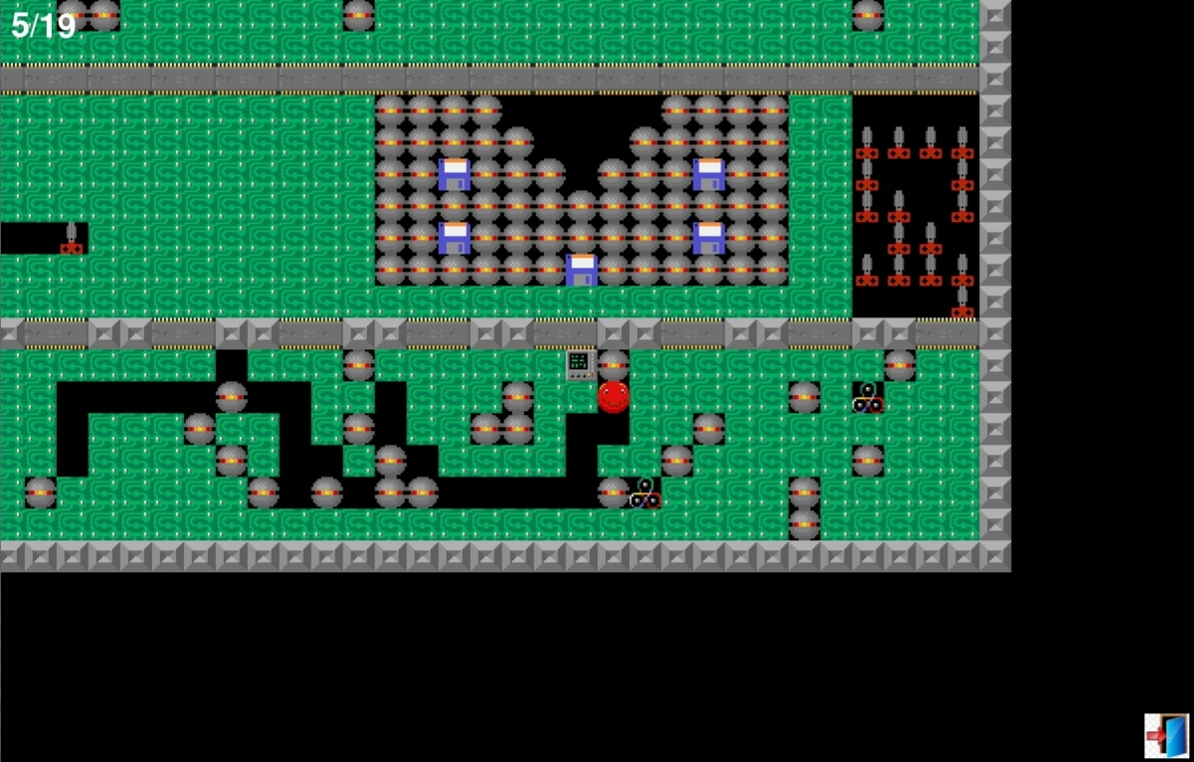
Скриншоты

Slide 9
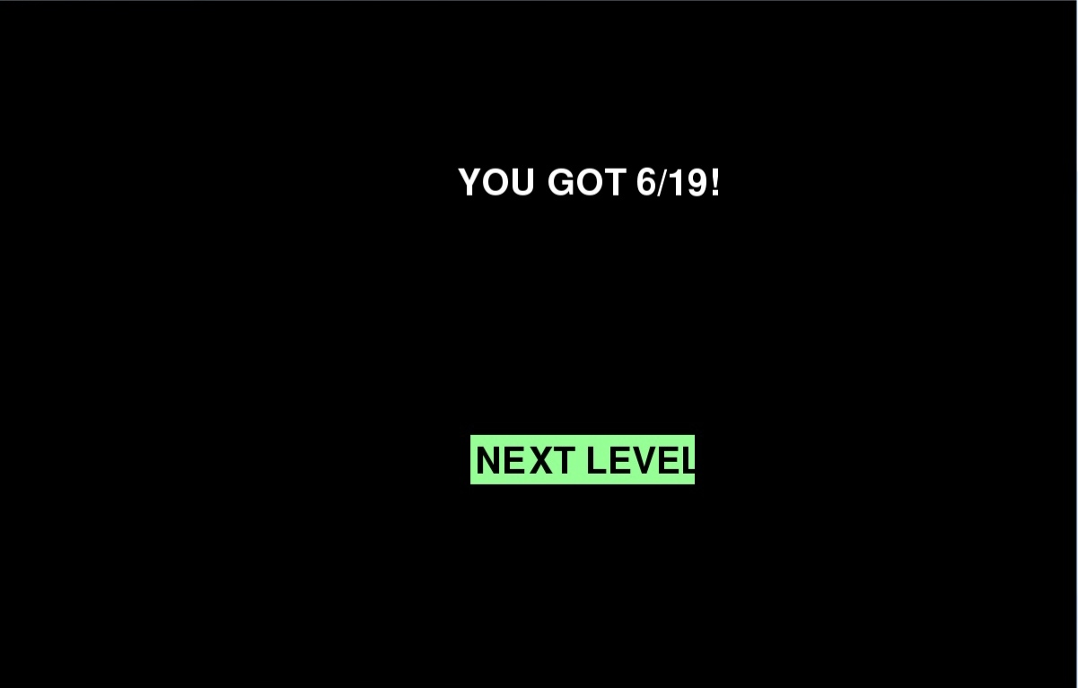
Скриншоты

